Slide 1
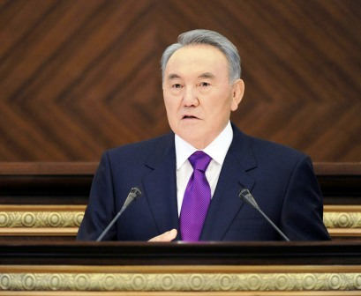
МИНИСТЕРСТВО ПО ИНВЕСТИЦИЯМ И РАЗВИТИЮ РЕСПУБЛИКИ КАЗАХСТАН
Шаг 74 Программы Президента Республики Казахстан от 20 мая 2015 года «План нации - 100 конкретных шагов»:
Повышение прозрачности и предсказуемости сферы недропользования через ВНЕДРЕНИЕ МЕЖДУНАРОДНОЙ СИСТЕМЫ СТАНДАРТОВ ОТЧЕТНОСТИ ПО ЗАПАСАМ ПОЛЕЗНЫХ ИСКОПАЕМЫХ CRIRSCO и углеводородного сырья
Слайд 1

Slide 2
В соответствии с требованиями CRIRSCO созданы:
Казахстанская Ассоциация публичной отчетности о результатах геологоразведочных работ, Минеральных Ресурсах и Минеральных Запасах
Профессиональное объединение независимых экспертов в недропользовании
Слайд 2

Slide 3
Разработаны все необходимые нормативно-технические документы
Кодекс стандартов публичной отчетности о результатах геологоразведочных работ, минеральных ресурсах и минеральных запасах (Кодекс KAZRC)
Руководство по Гармонизации стандартов отчетности Казахстана с международными стандартами по системе CRIRSCO
«Порядок привлечения независимых экспертов и экспертных групп, проведение независимой экспертизы недр и оплата их услуг»
Кодекс «Профессиональная этика эксперта»
Слайд 3

Slide 4
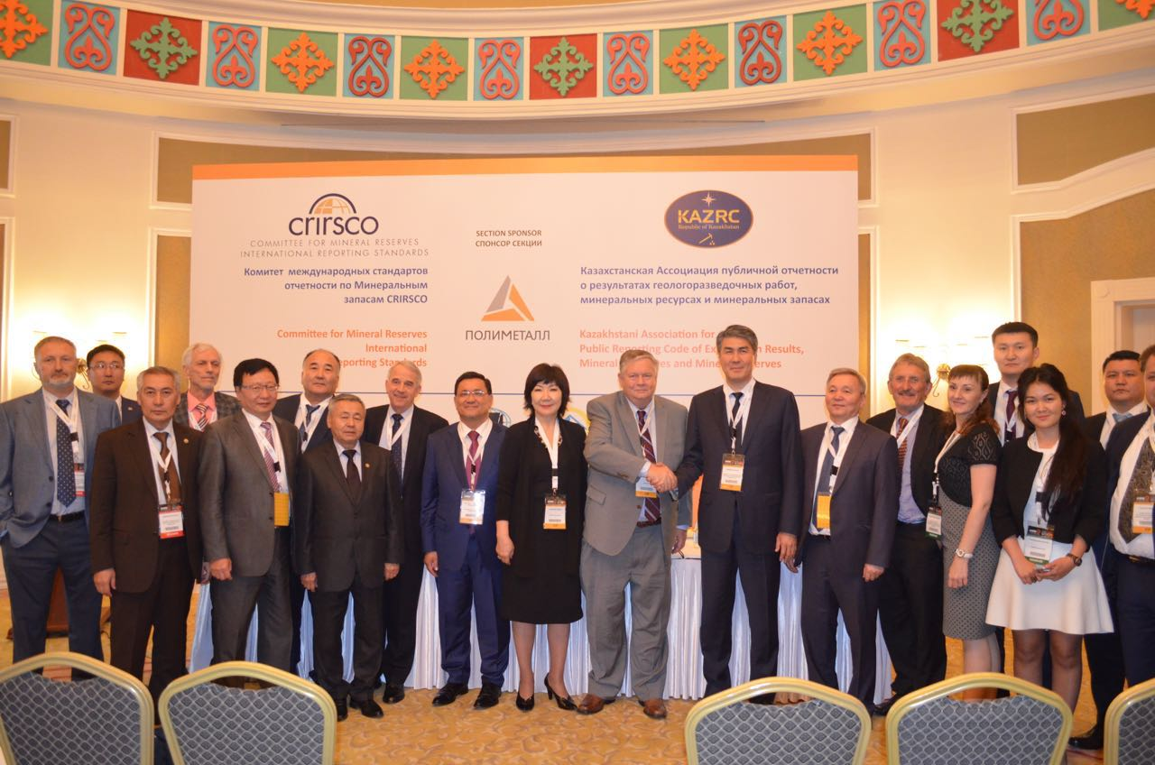
Ассоциация KAZRC стала 10 членом CRIRSCO
14 июня 2016 года CRIRSCO принял кодекс KAZRC в семейство международных стандартов
Слайд 4

Slide 5
Переход на международную систему стандартов отчетности будет осуществлен после утверждения и ввода в действие
Кодекса «О недрах и недропользовании».
KAZRC/CRIRSCO:
Годы | 2017 | 2018 | 2019 | 2020 | 2021 | 2022 | 2023 | 2024
Переходный период продолжительностью 5 лет: | ГКЗ РК
 |  | - по новым лицензиям
ГКЗ РК – по действующим контрактам
SPE-PRMS:
Переходный период продолжительностью 5 лет: | 2019 | 2020 | 2021 | 2022 | 2023 | 2024 | 2025
Крупные компании | ГКЗ РК |  | SPE-PRMS
Средние компании |  |  |  | SPE-PRMS
Мелкие компании |  |  |  |  |  | SPE-PRMS
Слайд 5

Slide 6
СПАСИБО ЗА ВНИМАНИЕ!

